Slide 1
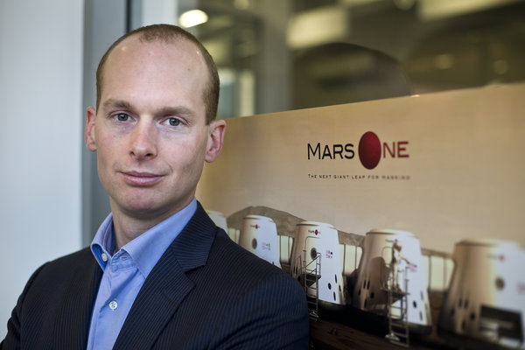
Бас Ландсдорп

